Slide 1
201912061 김은서
홈페이지 기획서

Slide 2
INDEX
1. 메인화면
2. 상세화면
3. 장바구니
4. 푸터

Slide 3
목적
콘셉트
인형가게
제작동기
온라인에서는 인형을 드물게 파는 거 같기에
보다 다양한 만화의 인형을 한눈에 볼 수 있도록 만들었다.

Slide 4
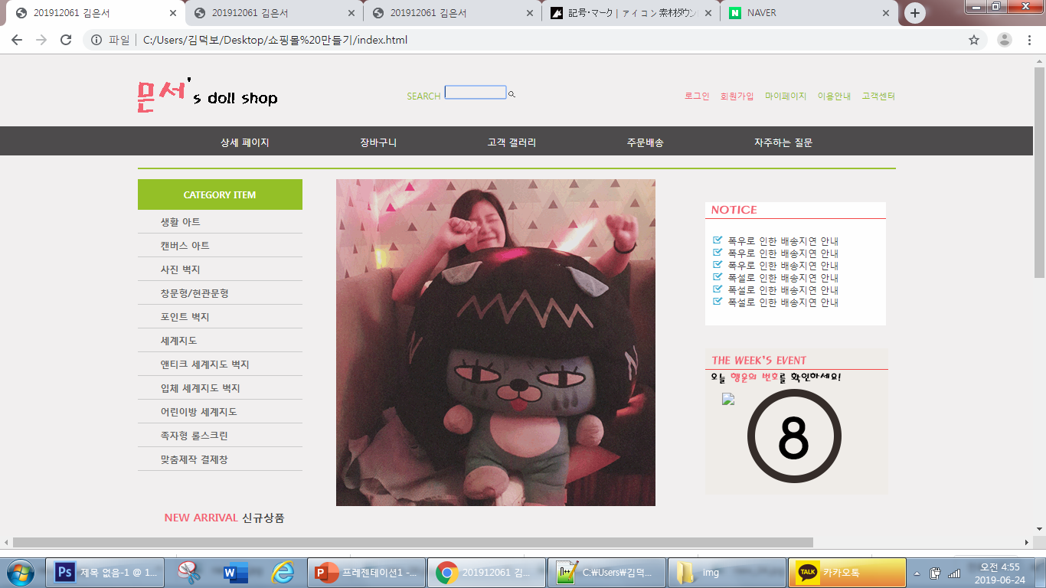
메인 화면_1
로그인을 누르면 로그인 창으로 들어가진다.
각각 동그라미 친 곳을 누르면 해당 내용으로 들어간다
(클릭은 모든곳이 가능)
+ 직접 제작한 로고와 돋보기

Slide 5
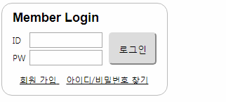
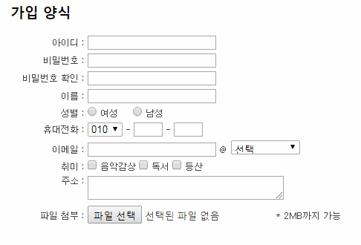
메인 화면1_ 로그인 창+회원가입 창
누르면 각각 창이 뜬다

Slide 6
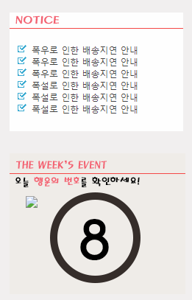
메인화면_2
이미지와 배경 이미지를 직접 만든 후 글머리에 삽입.

Slide 7
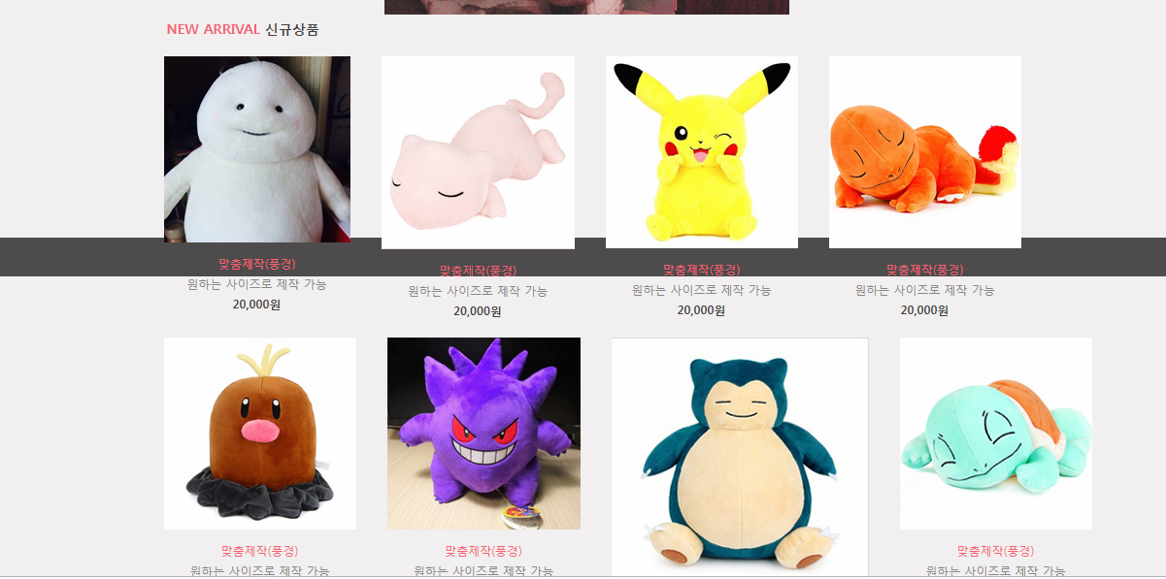
메인 화면_3
인형을 파는
쇼핑몰이기에
신제품 인형 출시
한 라인의 제품 구분

Slide 8
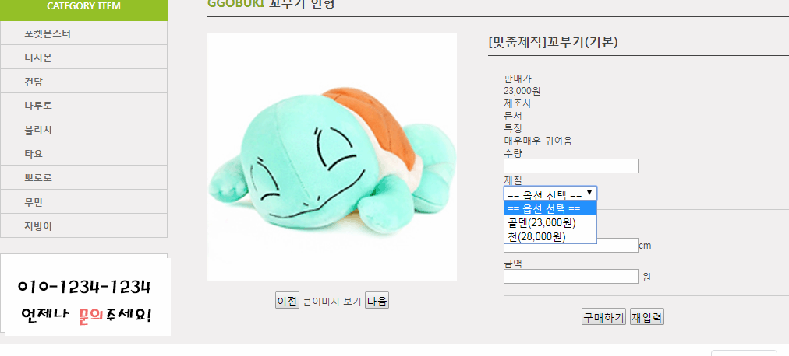
상세화면_1
다양한 인형종류
선택 가능한 옵션
누르면 큰 이미지가 나옴
누르면 입력된 값이 전송이 됨.

Slide 9
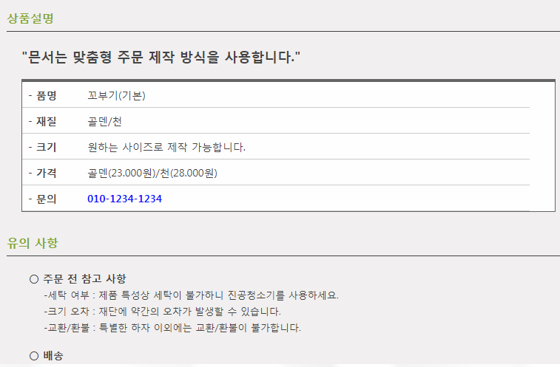
상세화면_2

Slide 10
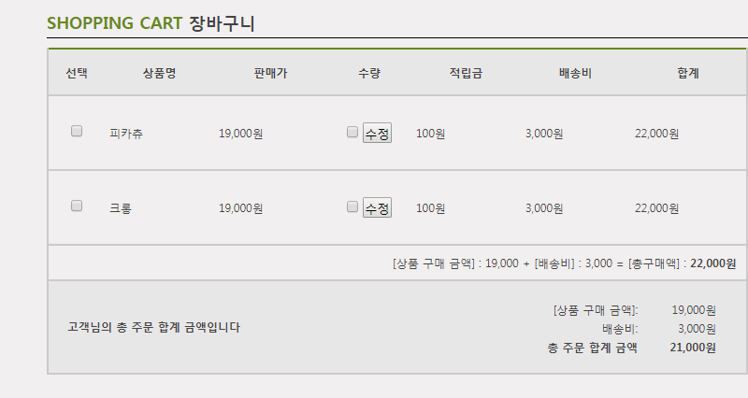
장바구니_1
수정을 할 수 있게 만듦

Slide 11
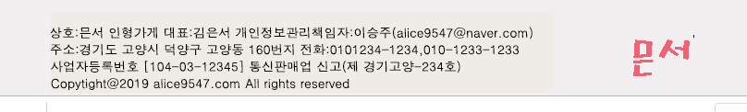
푸터
푸터를 사용하여 모든 곳마다 맨 밑에 표시를 하게 만듦

